Slide 1
EETE264 – BİLGİSAYAR DONANIMINA GİRİŞ
Doğu Akdeniz Üniversitesi
Bilgisayar ve Teknoloji Yüksek Okulu
Elektrik ve Elektronik Teknolojisi
İŞLEMCİLER

Slide 2
İşlemci nedir?
İşlemci, bilgisayar birimlerinin çalışmasını ve bu birimler arasındaki veri (data) akışını kontrol eden, veri işleme görevlerini yerine getiren elektronik aygıttır.
Aslında işlemciler, sadece bilgisayarlarda bulunan bir donanım değildir. Elektronik sistemlerin çoğunda işlemci bulunur.
Örneğin, otomatik çamaşır makinesi, otomatik bulaşık makinesi, fabrikalardaki otomatik cihazlar, televizyon,...
İşlemci yerine mikroişlemci, Merkezi İşlem Birimi (MİB) ve Central Processing Unit (CPU) isimleri de sıklıkla kullanılır.

Slide 3
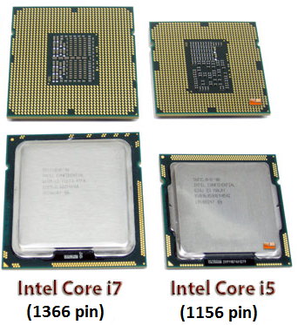
İşlemci nedir?

Slide 4
İşlemci nedir?
Mikroişlemciler, milyonlarca transistörden oluşmaktadır. Elektrik sinyalleri bunların üzerinden akar.
Devrede elektrik sinyalinin olması "1", elektrik sinyalinin olmaması "0" ile ifade edilir.
İşlemci, bu işlemleri en basit sayma sistemi olan ikilik düzen, yani 0 ve 1 sayılarını kullanarak yapar. Bu sayıların kapladıkları alana bit adı verilir.
Komut, işlem, veri, vb. kavramların ikili sayı sistemi ile ifadesine makine dili (makine kodu) denir.

Slide 5
İşlemci nedir?
Bu sayı grupları üzerinde işlem yapmak için işlemci içerisinde komut seti (instruction set) mevcuttur.
Bu komutlar, işlemcinin sorumlu olduğu tüm matematiksel ve mantıksal işlemleri gerçekleştirir.
İşlemciye gönderilen ve ona ne yapması gerektiğini söyleyen komutlara ise programlar denir.

Slide 6
Programlar nerede tutulur?
Bilgisayarda tüm programlar sabit diskte (hard disk) tutulur.
İşlemci saniyede milyonlarca, hatta milyarlarca komutu işleyebilir. Sabit disk, işlemcinin komut işleme hızına ulaşamaz.
Bu sorunu ortadan kaldırmak için programlar sabit diskten alınarak Rasgele Erişimli Bellek'e (Random Access Memory (RAM)) yüklenir, buradan da işlemciye aktarılır.
İşlemcinin yaptığı işlemler sonucunda ürettiği veriler de işlemciden, RAM’e ve oradan da sabit diske alınarak orada tutulur.

Slide 7
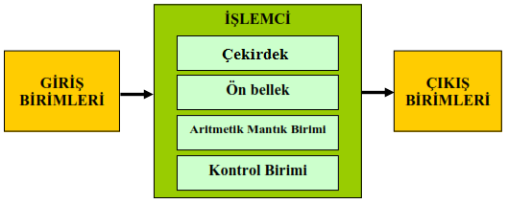
İşlemcinin yapısı
Genel bir işlemci yapısı aşağıda belirtilmiştir:

Slide 8
İşlemcinin yapısı
Çekirdek (Core)
Çekirdek diye bahsedilen aslında fiziksel anlamda işlemcinin kendisidir.
Komut çalıştırma işlemlerini yapan bölümdür.
Çalıştırma birimi (execution unit) olarak da bilinir.
Aritmetik Mantık Birimi (Aritmetic Logic Unit (ALU))
İşlemci tarafından gerçekleştirilen matematiksel ve mantıksal işlemlerin yapıldığı bölümdür.

Slide 9
İşlemcinin yapısı
Ön Bellek (Cache)
Sistem belleğinden (RAM) gelen veriler, çoğunlukla CPU’nun hızına yetişemezler. Bu problemi çözmek için CPU içinde yüksek hızlı hafızalar bulunur.
Ön bellek, çalışmakta olan programa ait komutların, verilerin geçici olarak saklandığı yüksek hızlı hafızalardır.
İşlemcinin komutları daha hızlı yüklemesini sağlayan bu hafıza genellikle üm kısımdan oluşur.

Slide 10
İşlemcinin yapısı
Ön Bellek (Cache)
İşlemci, ihtiyaç duyduğu komutu ilk önce L1 ön bellekte arar.
Eğer işlemcinin aradığı komut burada yoksa L2 önbelleğe bakar. Eğer burada da yoksa sırasıyla RAM ve sabit disk üzerindeki sanal hafıza üzerinde arar.
L1 ön bellek L2 ön bellekten daha hızlıdır.
Ön belleklerin kimisi işlemci ile aynı hızda çalışır.

Slide 11
İşlemcinin yapısı
Kontrol Birimi
İşlemciye gönderilen komutların çözülüp (komutun ne anlama geldiğinin tanımlanması) işletilmesini sağlar.
İşlemci içindeki ve dışındaki birimlerin eş zamanlı olarak çalışmasını sağlayan kontrol sinyalleri bu birim tarafından üretilir.

Slide 12
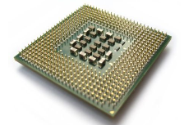
İşlemcinin yapısı
Veriler, bilgisayarı oluşturan çeşitli birimler arasında sürekli olarak taşınır.
Örneğin, klavye biriminde bir tuşa bastığımızda bu tuşun karşılığı olan karakteri ekranda görürüz. İşlemci, giriş birimden aldığı veriyi çıkış birimine aktarmıştır.

Slide 13
İşlemci hızı
İşlemcilerde hız, işlemcinin birim zamanda yapabildiği işlem sayısı olarak tanımlanmaktadır.
İşlemci hızı Hertz(Hz) birimi ile ifade edilir. Bir saniyede yapılan
Bin adet işlem KHz (Kilohertz)
Milyon adet işlem Mhz (Megahertz)
Milyar adet işlem Ghz (Gigahertz) olarak tanımlanır.

Slide 14
İşlemci hızı
Üreticiler, işlemci hızını artırmak için işlemcinin fiziksel boyutunu küçültüp, işlemciyi çalıştırabilmek için gereken voltaj miktarını, dolayısıyla da işlemci ısısını azaltmışlardır.
İşlemciden çıkan ısıyı azaltmanın verdiği avantajla da aşırı ısınmadan korkmaksızın işlemcinin çekirdek hızını yükseltmişlerdir.

Slide 15
İşlemci hızı
İşlemcinin en tutarlı sonuçlar verdiği hıza, o işlemcinin hızı denir ve üretici firmalar tarafından işlemci üzerine bu hız değeri basılır.
Aslında etiketinde 3.2 Ghz yazılı olan bir işlemci 3.4 Ghz veya 3.6 Ghz hızında çalışabilir.
Özetle her işlemcinin iki hız değeri vardır. Birincisi, işlemcinin sınır hız değeri, ikincisi üreticinin riske girmeksizin işlemcinin dengeli çalışabileceği hızı gösteren hız değeri.

Slide 16
İşlemci hızı
Hız aşımı (overclock), işlemcinin üreticinin etikette belirlediği hız değerinden yüksek değerlerde çalıştırılması işlemidir.
Bu durum donanımların zorlanması ve ömürlerinin kısalması anlamına geliyor.
Hız aşımı yapılmış sistemlerde işlemci daha fazla ısı üreteceğinden bu durumlarda soğutma daha fazla önem kazanmaktadır.

Slide 17
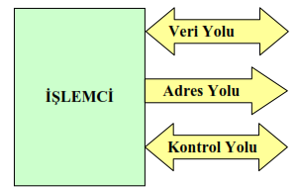
İletişim yolları
İşlemciler bilgisayarı yönetmek ve kontrol etmek için iletişim yollarını kullanır.
Hem işlemci içerisinde, hem de işlemciyle diğer birimler arasında iletişim hatları bulunmaktadır.
İletişim hatları, üzerinden elektrik sinyali geçebilecek iletken hatlardır. Bu hatların sayısı işlemci modeline göre değişir.

Slide 18
İletişim yolları
İletişim hatları üç grup halinde incelenebilir:
Adres Yolu (Address Bus)
İşlemcinin bilgi yazacağı veya okuyacağı her hafıza hücresinin ve çevre birimlerinin bir adresi vardır.
İşlemci, bu adresleri bu birimlere ulaşmak için kullanır.
Bir işlemcinin ulaşabileceği maksimum adres sayısı, adres yolundaki hat sayısı ile ilişkilidir.
Adres yolu genellikle işlemci tarafından kullanıldığından tek yönlüdür denilebilir.

Slide 19
İletişim yolları
Veri Yolu (Data Bus)
İşlemci, hafıza elemanları ve çevresel birimleriyle çift yönlü veri akışını sağlar.
Yüksek bit sayısına sahip veri yolları olması, sistemin daha hızlı çalışması anlamına gelir.
Kontrol Yolu (Control Bus)
İşlemcinin diğer birimleri yönetmek ve eş zamanlamayı (senkronizasyon) sağlamak amacı ile kullandığı sinyallerin gönderildiği yoldur.

Slide 20
İşlemci paketleri
İşlemcilerin farklı şekil, boyut ve harici özellikleri vardır. Bu özelliklere işlemcinin paketi denir.
İşlemcilerin gelişim süreçlerinde, üreticiler işlemcileri anakarta bağlayan ayak sayılarının artması, işlemci ısınmalarını engellemek amacıyla yapılan değişiklikler gibi amaçlarla değişik paketlemeler kullanmaktadır.

Slide 21
İşlemci paketleri
Eskiden işlemciler, anakarta sabitlenmiş olarak üretiliyordu. İşlemci veya anakart arızalandığında onların birbirinden bağımsız olarak test veya tamir edilmesini mümkün olmuyordu.
Bu nedenle işlemcinin anakarta takılıp sökülmesini sağlayan işlemci yuvaları geliştirildi.
İşlemciler anakarta takılma şekillerine göre soket ve slot olmak üzere iki şekle sahiptir.

Slide 22
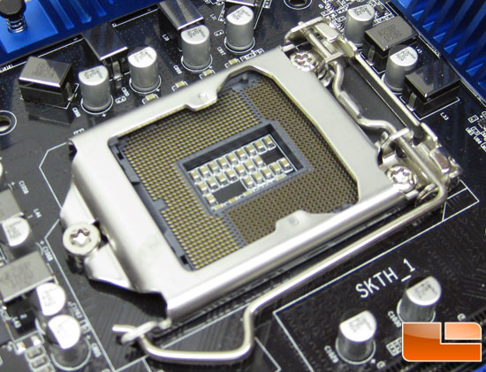
İşlemci paketleri
Soket İşlemci
Kare şeklinde üretilmiş işlemci modelidir. Üst yüzeyinde marka ve model isimleri bulunur.
Alt yüzeyinde ise işlemcinin türüne göre çok sayıda pin veya iletim noktası bulunur.
Takıldıkları anakarta bir mandal/kilit yardımı ile tutturulurlar.
Anakarttaki sokete uygun işlemci seçilmelidir.

Slide 23
İşlemci paketleri
Slot İşlemci
Dikdörtgen bir kart şeklinde üretilen işlemci modelidir.
Diklemesine anakartın üzerine monte edilirler. Kimi işlemci bileşenleri kart üzerindedir.
Kartın alt kısmında bulunan bağlantı noktaları ile anakarta bağlanır. İşlemcinin korunması için dış kılıfı vardır. Kılıfın yan yüzeylerine soğutucu takılmaktadır.
Slot işlemcilerin üretimi durdurulmuştur.

Slide 24
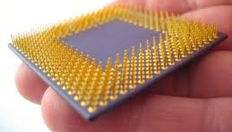
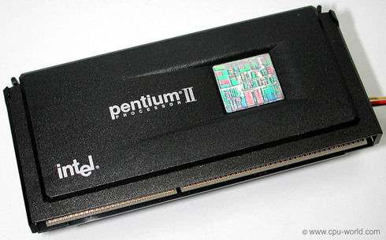
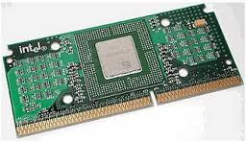
İşlemci paketleri
Alt tarafında çeşitli sayıda pin bulunduran işlemci paketlemesine PGA (pin grid array) ismi verilir (ör: intel Pentium 4).
Slot tipi işlemci paketlemesine SEC (single edge cartidge) adı verilir (Ör: Intel Pentium II işlemci).

Slide 25
İşlemci paketleri
Farklı bir paketleme olan LGA (land grid array) paketinde işlemci ayaklarının yerini elektrik iletimini sağlayan iletim noktaları almıştır. Pin yerine iletim noktalarının kullanımı elektrik sinyallerinin iletim yolunu kısaltmış, böylelikle sinyal iletim hızı artmıştır. (ör: intel i7)

Slide 26
İşlemci üreticileri
Intel, AMD, Cyrix, Motorola, Mostek, NexGen gibi birçok firma işlemci üretmektedir.
İşlemci piyasasında birçok üretici olmasına rağmen günümüzde Intel ve AMD (Advanced Micro Devices) firmalarının piyasanın en büyükleri olduklarını görüyoruz.

Slide 27
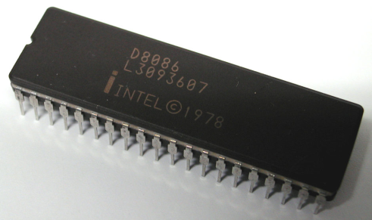
Intel İşlemciler
1971 yılında Intel tarafından piyasaya sürülen, ilk işlemci olarak kabul edilen 4004 işlemcisinin sadece 16 pini vardı ve anakarta sabitlenmiş haldeydi.
1978 yılında üretilen 8086, kişisel bilgisayarlar için kullanılan ilk işlemciydi. 8086 işlemcisi 16 bitlik, 5 mhz hızında çalışan bir işlemciydi.
Intel 8086

Slide 28
Intel İşlemciler
Intel firması, yeni işlemcilerini eskileriyle uyumlu olacak şekilde üretmiştir. Böylelikle hazırlanmış olan programlar yeni işlemcilerle de uyumlu bir şekilde çalışabilmiştir.
80286, 80386 ve 80486 işlemcileri yaygın olarak kullanılmıştır.
Intel 80386

Slide 29
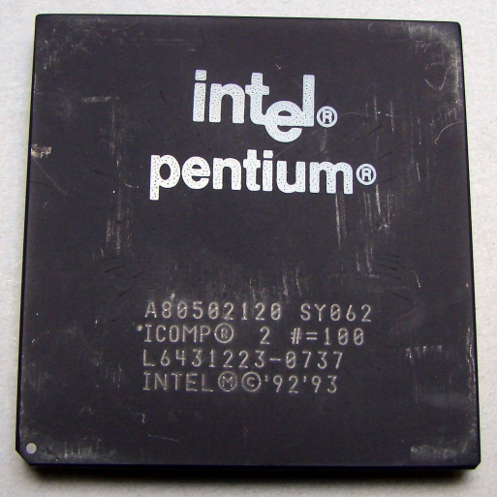
Intel İşlemciler
Pentium işlemci 1993 yılında piyasaya sürüldü. Intel’in beşinci kuşak işlemcileri serisini oluşturur.
Pentium, Pentium Pro ve Pentium MMX sürümleri piyasaya çıkmıştır.
Pentium’e eklenen MMX (Multi Media Extension / Çoklu Ortam Eklentisi) teknolojisi çoklu ortam uygulamalarında kolaylık sağlamıştır.

Slide 30
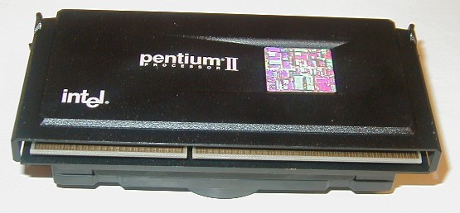
Intel İşlemciler
1997 yılında piyasaya sürülen Pentium II işlemcisi, Pentium MMX ile Pentium PRO işlemcilerinin özelliklerinin birleştirilmesi ile geliştirilmiştir.
Intel, Pentium II işlemcisi ile daha önce kullanılmayan slot tipi paketleme kullanılmıştır.

Slide 31
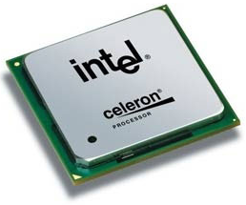
Intel İşlemciler
Pentium II işlemcisi, son kullanıcılar için pahalı olduğundan Intel firması, işlemcinin özelliklerinde kimi değişiklikler yaparak fiyatı uygun Celeron işlemcileri piyasaya sürmüştür.
Celeron işlemcilerde maliyeti yüksek olan önbellek miktarının düşük olması fiyatı düşürmüştür.
Celeron işlemciler bilgisayarı yazı yazmak, internette gezinmek gibi bilgisayarı zorlamayan programları kullananlar daha için uygundur.

Slide 32
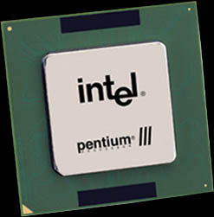
Intel İşlemciler
İlave 3D (üç boyutlu ) komutları sayesinde ileri grafik, akışkan (streaming) ses-video işlemlerinde başarılı olan Pentium III, 1999 yılında piyasaya sürülmüştür.

Slide 33
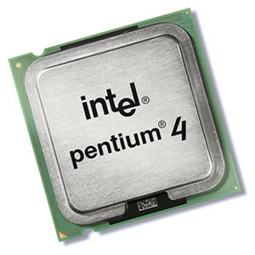
Intel İşlemciler
Pentium 4 işlemcide veri yolunun genişliği 64 bit’e çıkarılmıştır.
Pentium 4 işlemcisi DVD, MP3, video işleme, internet üzerinden video gönderimi gibi yüksek miktarlarda veri transferi gerektiren uygulamalarda daha başarılı sonuçlar vermiştir.

Slide 34
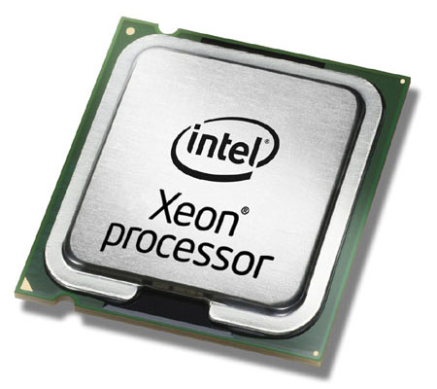
Intel İşlemciler
Xeon, Intel’in sunucu bilgisayarlar için ürettiği işlemci türüdür.

Slide 35
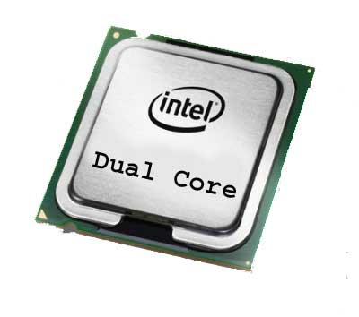
Intel İşlemciler
Dual Core işlemciler, İntel’in geliştirdiği ilk çift çekirdek mantığı ile çalışan işlemcidir.

Slide 36
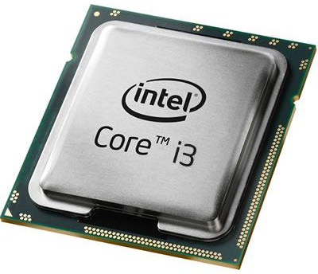
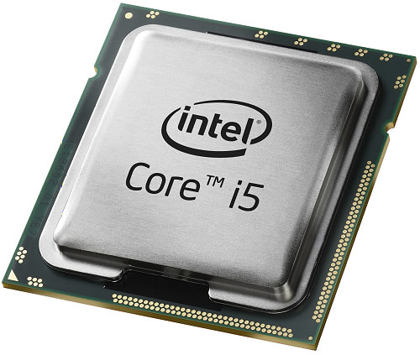
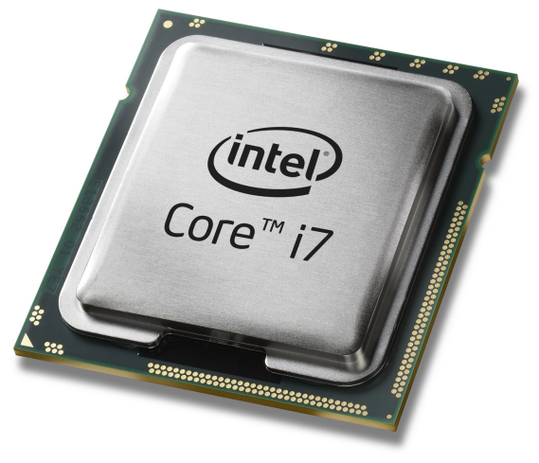
Intel İşlemciler
İntel’in geliştirdiği 64-bit işlemciler İtanium serisi olarak adlandırılmıştır.

Slide 37
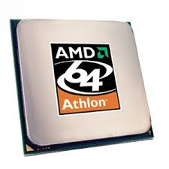
AMD İşlemciler
AMD firmasının ürettiği işlemcilerden en çok kullanılanı Athlon işlemci olmuştur.
AMD’nin bu modeli 3.2 GHz hızlara kadar ulaşmıştır.

Slide 38
İşlemci teknolojileri
HT (Hyper Threading) Teknolojisi
Yüksek kalitede video ile ses, ağır veritabanı uygulamaları birçok veriyi işleme zorunluluğu getirmektedir. Bu kadar çok veriyi işlemek için birden fazla işlemci kullanılabilir. Ancak bu pahalıya mal olur.
Bu tip bir çözüm yerine, kullanılabilecek daha ucuz çözümlerden biri olan Hyper-Threading (HT) teknolojisi sayesinde bir işlemci birbirinden bağımsız iki programa ait veriyi aynı anda işleyebilmektedir.
Hyper Threading teknolojisi için aynı anda birkaç yazılımı çalıştırırken, randımanı artırmaya yarayan bir teknolojidir.

Slide 39
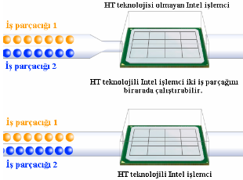
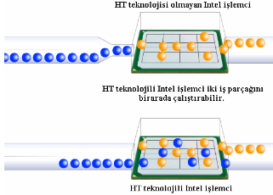
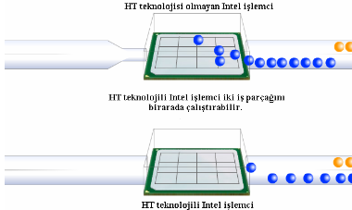
İşlemci teknolojileri
HT (Hyper Threading) Teknolojisi

Slide 40
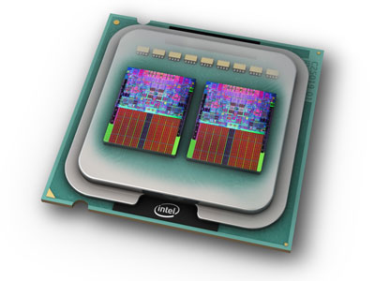
İşlemci teknolojileri
Çift Çekirdekli İşlemciler (Dual-core Processors)
Çift çekirdekli işlemci, tek bir fiziksel işlemci içinde aynı frekansta çalışan iki tam yürütme/çalıştırma biriminden (çekirdek) oluşur.
Her iki çekirdek de aynı paketi, aynı çipset ve belleği kullanır.
İki çekirdeğin olması, aynı anda çoklu uygulama çalıştırma olanağı sağlar.

Slide 41
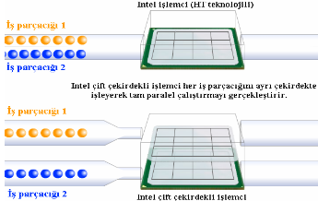
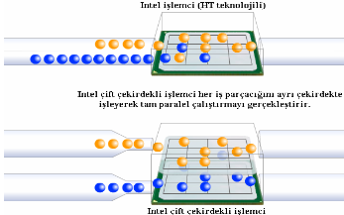
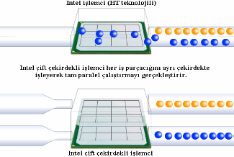
İşlemci teknolojileri
Çift Çekirdekli İşlemciler (Dual-core Processors)

Slide 42
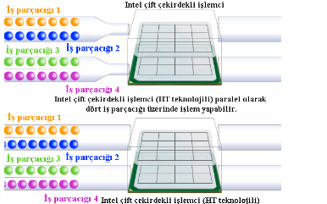
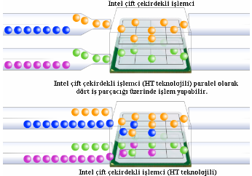
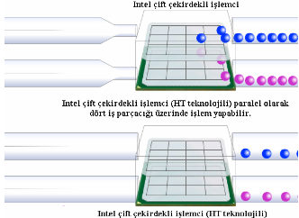
İşlemci teknolojileri
HT teknolojisine sahip çift çekirdekli işlemciler:

Slide 43
İşlemci teknolojileri
Centrino Teknolojisi
Intel’in dizüstü bilgisayarlar için geliştirdiği bir teknolojidir.
Daha az güç kullanıp daha az ısınmayı, işlemci boyutunu küçülterek dizüstü bilgisayar boyutlarını da küçültmeyi, pil kullanım süresini artırmayı, kablosuz internete girmeyi ve daha yüksek performans sağlamayı amaçlayan bir teknolojidir.

Slide 44
İşlemciyi tanıma yolu
Windows’ta Bilgisayar (Computer) simgesine sağ tıklayarak Özellikler seçeneği seçilince açılan pencereden işlemci markası, modeli ve işlemci hızı özellikleri öğrenilebilir.

Slide 45
İşlemci soğutması
Her elektronik devre elemanı çalışırken ısınır. İşlemciler gibi yoğun işlem yapan elektronik elemanlarının ise ısınmaları daha yüksek düzeydedir.
Belli değerden sonra yüksek ısı, işlemciye zarar vermektedir. Bu nedenle işlemcilere soğutma düzeneği takılmalıdır.
Soğutma işlemi iki aşamadan oluşur:
İşlemcinin üzerindeki ısıyı emerek işlemcinin ısısını azaltma
Emilen ısıyı dağıtarak işlemciden uzaklaştırma

Slide 46
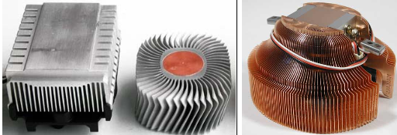
İşlemci soğutması
Soğutucu malzemeler 3 kısımdan olusur.
Soğutucu
İşlemcinin üzerine yerleştirilen ve işlemcinin çekirdeğindeki ısıyı kanatlarına çeken metallerdir.
Soğutucular alüminyum ve bakır metallerinden yapılır.
Tamamı alüminyum olan, işlemci üzerine oturan kısmı bakır, geri kalanı alüminyum olan soğutucular; tamamı bakır olan soğutucular vardır. Bakırın ısı iletimi alüminyumdan daha fazladır.

Slide 47
İşlemci soğutması
Termal Macun
İşlemci ve soğutucunun yüzeyleri dümdüz gibi gözükse de aslında gözle görülemeyecek düzeyde pürüzlere sahiptirler. İşlemcinin üzerine soğutucuyu yerleştirdiğimizde aralarında hiçbir şekilde boşluk kalmadığını düşünebiliriz.
Fakat aralarında gözle göremediğimiz mikroskobik düzeyde boşluklar bulunur. Bu boşluklar havayla doludur. Isı iletimini daha iyi gerçekleştirmek için termal macun geliştirilmiştir.

Slide 48
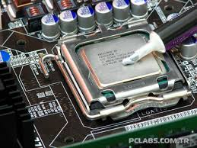
İşlemci soğutması
Termal Macun
Termal macun; işlemcinin üzerine sürülen, ısıyı oldukça hızlı soğutucuya ileten, üzerinde tutmayan ve bu şekilde işlemcinin ısısını düşürmeye yarayan bileşiktir.
Termal macun, termal pasta, termal arayüz materyali, ısı iletici macun, termal bileşik gibi adlarla da anılır.
Genelde beyaz bir tutkala benzer.

Slide 49
İşlemci soğutması
Termal Macun
Termal macunların iletimini artırmak için içeriklerine çok çok ince öğütülmüş bakır, alüminyum, gümüş gibi maddelerin tozları eklenmektedir.
Bu madde tozları birbirlerine değdiği zaman, sanki arada metal bir yüzey varmış gibi başarılı ısı iletimi sağlar.
Bu tür macunlar dışarıya taşıp işlemci veya ana kartın iletken kısımlarına temas ederlerse kısa devreye neden olabilirler.
Genellikle bir pirinç tanesi büyüklüğünde macun kullanmak ve bunu olabildiğince ince bir tabaka şeklinde sürmek uygundur.

Slide 50
İşlemci soğutması
Termal Macun
Eğer işlemcinizi değiştirecek, fakat aynı soğutucuyu kullanacaksanız; soğutucu üzerindeki eskiden kalma termal macunu temizleyip yenisini sürmeniz gerekmektedir.
Ayrıca herhangi bir nedenle işlemcinizi çıkarıp geri taktıysanız termal macunu yenilemeniz gerekir.

Slide 51
İşlemci soğutması
Fanlar
Fanlar bilgisayar sistemlerinde ısınan donanımlar üzerindeki ısıyı dağıtmak amacıyla kullanılan pervanelerdir.
Fanlarda işlemci üzerine sabitlenmeyi sağlayan mandal/kilit düzeneği ve kanatları döndürmeye yarayan motor bulunmaktadır.
Soğutucunun üzerine yerleştirilirler.
Fan motorunun gereksinim duyduğu elektrik, ana karttaki "CPU Fan" yazılı bağlantı noktasına takılan enerji kablosuyla sağlanır.
Fanlar tozlandıklarında daha yavaş ve gürültülü çalışır. Bu nedenle belirli aralıklarla fanları tozlardan arındırmak ve yağlamak gerekmektedir.

Slide 52
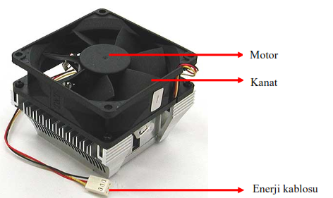
İşlemci soğutması
Fanlar
Fanın hareket ettirebildiği hava miktarı dakikada fit küp (cubic feet per minute=CFM) şeklinde ölçülür.

Slide 53
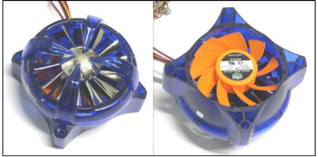
İşlemci soğutması
Fanlar
Günümüzde hem fanın soğutma etkinliğini artırmak hem de görünüşü çekici kılmak amacıyla çok çeşitli tasarımlarda fanlar üretilmektedir.

Slide 54
Soğutma çeşitleri
Havayla Soğutma
Havalı soğutma, işlemci üzerinde soğutucu, onun üzerinde de fanın bulunduğu soğutma düzeneğidir.
Günümüzde en yaygın soğutma türüdür, fakat işlemcilerin her geçen gün daha fazla soğutulmaya ihtiyaç göstermesi, yeni soğutma sistemlerinin gelişmesine neden olmuştur.
Havalı soğutmada soğutucu ısıyı emer, fan bu ısıyı işlemciden uzaklaştırır.

Slide 55
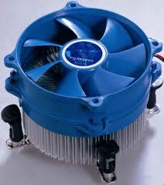
Soğutma çeşitleri
Havayla Soğutma
Bu tür bir sistemde iyi soğutma, soğutucunun yapıldığı malzeme, işlemci ile soğutucu arasındaki termal macunun kalitesine, uygun şekilde uygulanmasına, fanın kalitesine, uygun fanın kullanılmasına bağlıdır.

Slide 56
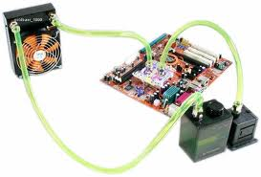
Soğutma çeşitleri
Suyla Soğutma
Su soğutma sistemi, işlemci üzerindeki ısının suya aktarıldığı, suyun ısısının da radyatör-fan düzeneği vasıtasıyla dağıtıldığı sistemdir.
Su soğutma sistemi hava soğutmalı sistemden daha az gürültü üretir, fakat su soğutma sistemleri iyi bir hava soğutmalı sistemden daha pahalıdır.

Slide 57
Soğutma çeşitleri
Isı Borulu Soğutma
Bu soğutma sisteminde, işlemcinin ısısı soğutucu vasıtasıyla içinde özel bir sıvı olan ısı borularına (heat pipes) aktarılır.
Özel sıvı çok çabuk buharlaşabilen ve yoğunlaşabilen bir sıvıdır. İşlemci üzerindeki ısı,soğutucu bloğun içinde bulunan boruların içindeki sıvıyı buharlaştırır.

Slide 58
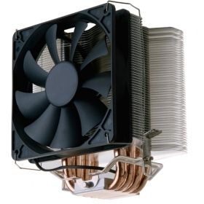
Soğutma çeşitleri
Isı Borulu Soğutma
Buharlaşarak yukarı doğru hareket eden sıvı, ısısını salarak boruların üst kısmında tekrar yoğunlaşır ve aşağı iner.
Sıvının bu hareketiyle işlemci ısısı işlemciden uzaklaştırılmış olur.

